Slide 1
ChatBot muLTIMODAL POUR LES PERSONNES EN SITUATION DE HANDICAP
Sanghun BANG
Qinna WANG
Brice PRADAL
-- Université Paris 8 Vincennes-Saint-Denis
-- Université Paris 8 Vincennes-Saint-Denis
-- Université Paris 8 Vincennes-Saint-Denis

Slide 2
Introduction
Objectifs
Intelligence artificielle générative
Architecture
Est-il possible d'avoir un LLM en open source ?
planning
Références
Démo
Aperçu de la présentation

Slide 3

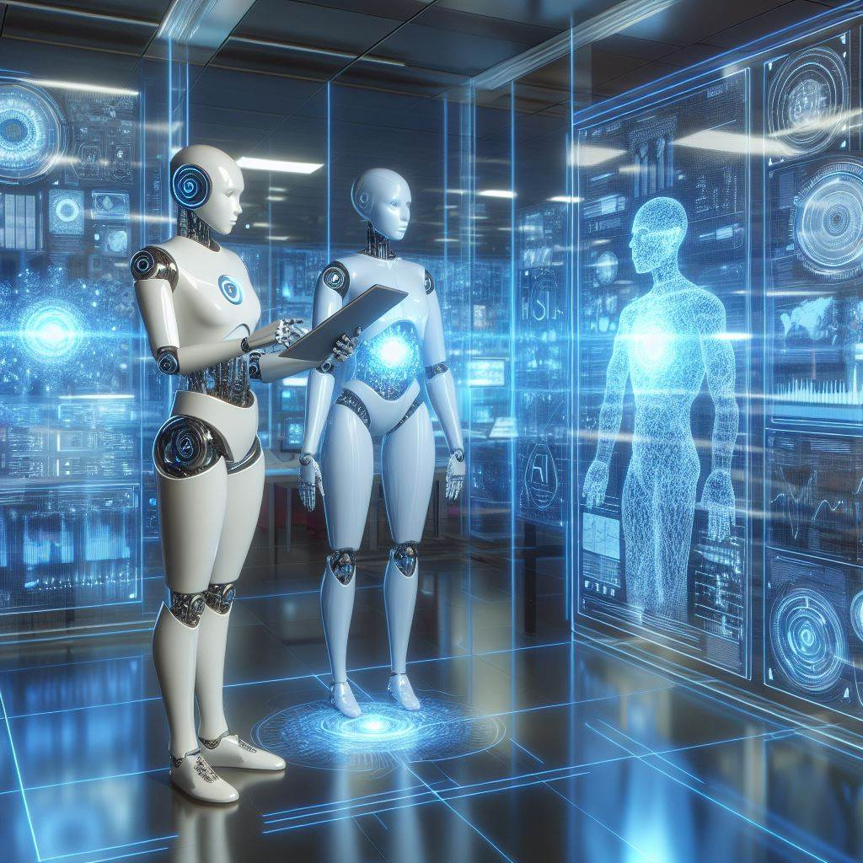

ChatBot muLTIMODAL POUR LES PERSONNES EN SITUATION DE HANDICAP..
Introduction

Slide 4
ChatBot muLTIMODAL POUR LES PERSONNES EN SITUATION DE HANDICAP
introduction
Université Paris 8
  A dominante SHS, arts et lettres
  Quelques chiffres
  22 000 étudiants
  11 UFR
  5 instituts dont 2 IUT
  4 écoles doctorales
  5 domaines de formation

Slide 5
ChatBot muLTIMODAL POUR LES PERSONNES EN SITUATION DE HANDICAP
introduction
Université Paris 8
  Public en situation de handicap
  22 000 étudiants
  658 étudiants avec un Plan d’accompagnement pour l’étudiant handicapé (PAEH)
  32 étudiants avec handicap auditif dont 15 pour lesquels nous organisons l'interprétariat en LSF
  18 étudiants avec handicap visuel.
  autre : tout le reste

Slide 6
ChatBot muLTIMODAL POUR LES PERSONNES EN SITUATION DE HANDICAP
introduction
Contexte
  Ordonnance du 6 septembre 2023 prise en application du 1° du VII de l’article 16 de la loi n° 2023-171 du 9 mars 2023 vient renforcer l'obligation d'accessibilité des sites web publics.
  L’Université Paris 8 possède plus de 100 sites Internet (UFR, instituts, départements, diplômes, écoles doctorales, équipes de recherche, services centraux, etc.)
  Rendre tout accessible : mise en œuvre impérative longue…

Slide 7
ChatBot muLTIMODAL POUR LES PERSONNES EN SITUATION DE HANDICAP..
objectifs

Slide 8
ChatBot muLTIMODAL POUR LES PERSONNES EN SITUATION DE HANDICAP
Objectifs
Questions
  Comment trouver une information rapidement parmi la multitude de sites Internet ?
  Les personnes en situation de handicap, peuvent-elles accéder facilement aux informations ?
Solution envisagée
  Chatbot multimodal à l’aide de l’IA générative :
    En entrée : du texte, de l’audio ou de la vidéo en LSF
    En sortie : du texte, de l’audio ou de la vidéo en LSF

Slide 9

ChatBot muLTIMODAL POUR LES PERSONNES EN SITUATION DE HANDICAP..
Intelligence artificielle générative

Slide 10
ChatBot muLTIMODAL POUR LES PERSONNES EN SITUATION DE HANDICAP
Intelligence artificielle générative
Qu’est-ce que l’IA générative
  L'IA générative, ou genAI, est une forme d'intelligence artificielle capable de produire de nouveaux textes, images, vidéos ou extraits audio en apprenant des modèles à partir de données d'entraînement. Ces modèles utilisent des instructions pour guider la génération de contenu et peuvent devenir plus performants grâce à l'apprentissage par transfert.
  Le domaine de l'IA générative évolue rapidement, avec de plus en plus de modèles devenant multimodaux. Cela signifie qu'un même modèle peut désormais traiter divers types de données et produire différents résultats.
    Générer un texte créatif
    Générer un texte informatif
    Répondre à tout type de question de manière exhaustive et informative
    Décrire une image
    Traduire du texte d’une langue à une autre
    Inclure la source des informations du modèle dans une réponse

Slide 11
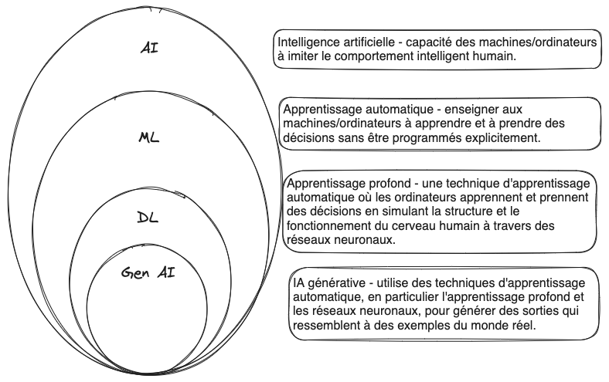
ChatBot muLTIMODAL POUR LES PERSONNES EN SITUATION DE HANDICAP
Intelligence artificielle générative
Intelligence Artificielle (AI)
  Les modèles utilisent diverses techniques et stratégies conçues pour imiter l'intelligence humaine dans un large éventail d'applications.
Apprentissage automatique (ML)
  Les modèles apprennent à partir de données pour faire des prédictions ou des décisions sur de nouvelles données invisibles.
Intelligence Artificielle générative
  Les modèles produisent de nouvelles données qui ne faisaient pas partie de l'ensemble de données original mais partagent des caractéristiques similaires.

Slide 12
ChatBot muLTIMODAL POUR LES PERSONNES EN SITUATION DE HANDICAP..
Architecture

Slide 13
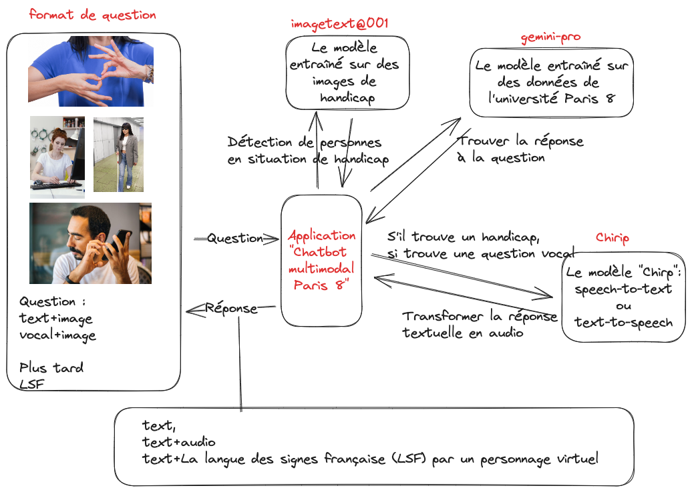
ChatBot muLTIMODAL POUR LES PERSONNES EN SITUATION DE HANDICAP
architecture
Architecture : Chatbot multimodal pour les personnes en situation de handicap

Slide 14
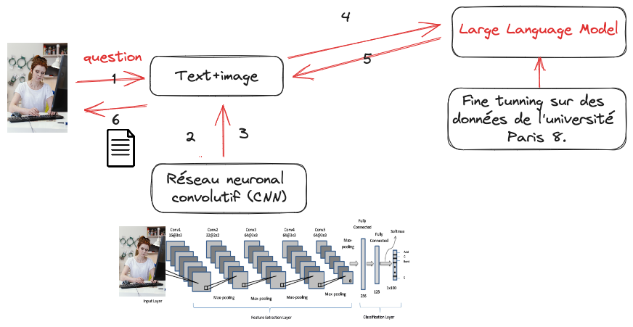
ChatBot muLTIMODAL POUR LES PERSONNES EN SITUATION DE HANDICAP
architecture
Question textuelle d'une personne non handicapée, réponse textuelle.

Slide 15
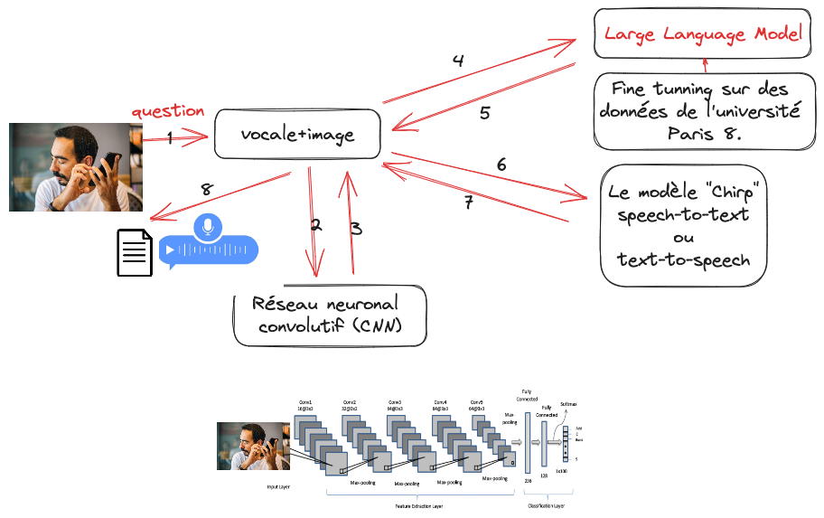
ChatBot muLTIMODAL POUR LES PERSONNES EN SITUATION DE HANDICAP
architecture
Question vocale d'une personne handicapée, réponse textuelle et vocale.

Slide 16

ChatBot muLTIMODAL POUR LES PERSONNES EN SITUATION DE HANDICAP
architecture
Question en LSF (Langue des Signes Française) avec réponse par avatar en LSF.

Slide 17
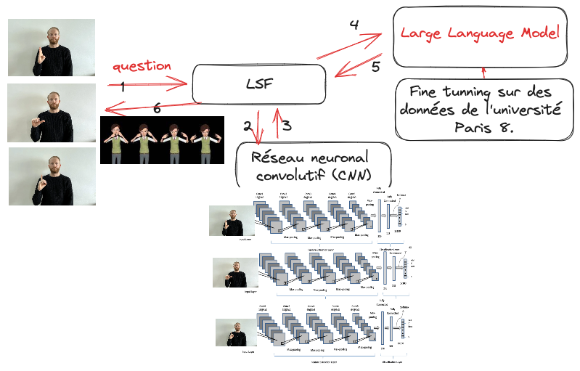
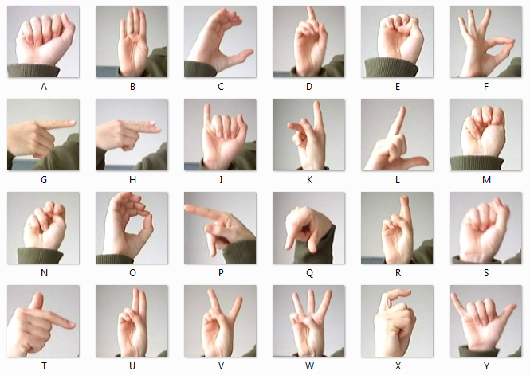
ChatBot muLTIMODAL POUR LES PERSONNES EN SITUATION DE HANDICAP
architecture
Question en LSF (Langue des Signes Française) avec réponse par avatar en LSF.

Slide 18
ChatBot muLTIMODAL POUR LES PERSONNES EN SITUATION DE HANDICAP..
Est-il possible d'avoir un LLM en open source ?

Slide 19
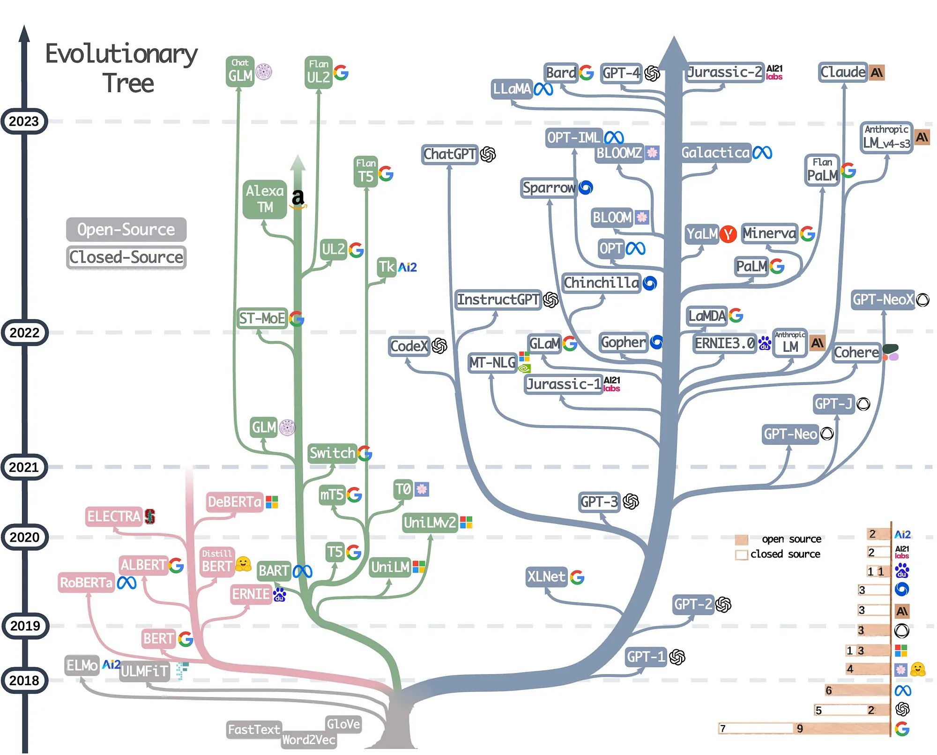
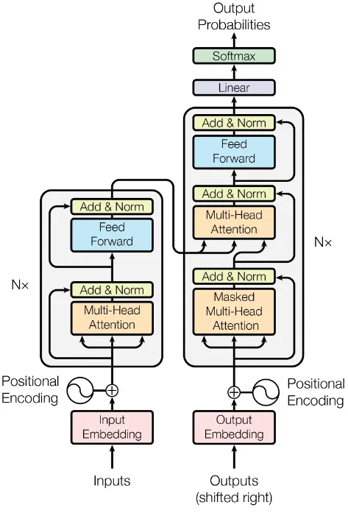
ChatBot muLTIMODAL POUR LES PERSONNES EN SITUATION DE HANDICAP
Est-il possible d'avoir un LLM en open source ? -
L’algorithme Transformer LLM et l’évolution des LLM
La architecture Transformer initialement publiée par Vaswani et al. [1]
Arbre évolutif des LLM modernes. Image de Yang et al. [2]

Slide 20
ChatBot muLTIMODAL POUR LES PERSONNES EN SITUATION DE HANDICAP
Est-il possible d'avoir un LLM en open source ?
LLM décodeur et LLM encodeur-décodeur.
Le renard brun rapide saute par-dessus le chien paresseux
Le renard brun rapide saute ?
LLM
décodeur
Le renard brun rapide saute par-dessus
Le mieux adapté pour la génération de texte.
LLM encodeur-décodeur
Le renard brun rapide saute par-dessus le chien paresseux
Le renard brun rapide saute <X> chien.
<X> saute par-dessus le paresseux

Slide 21
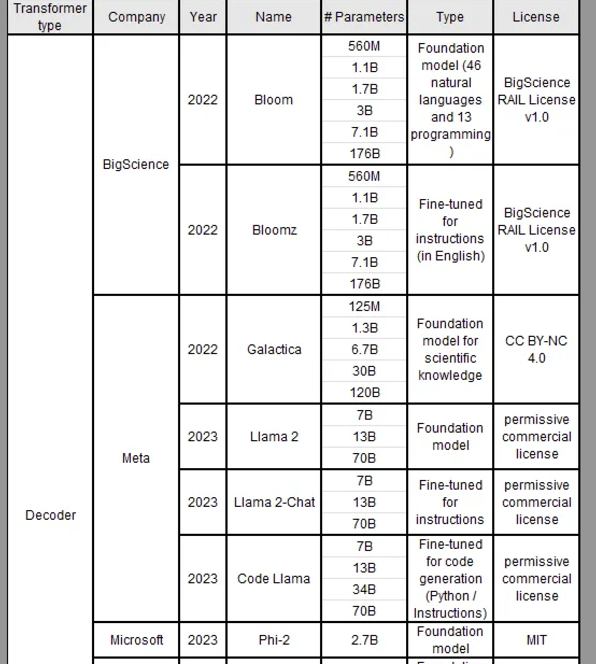
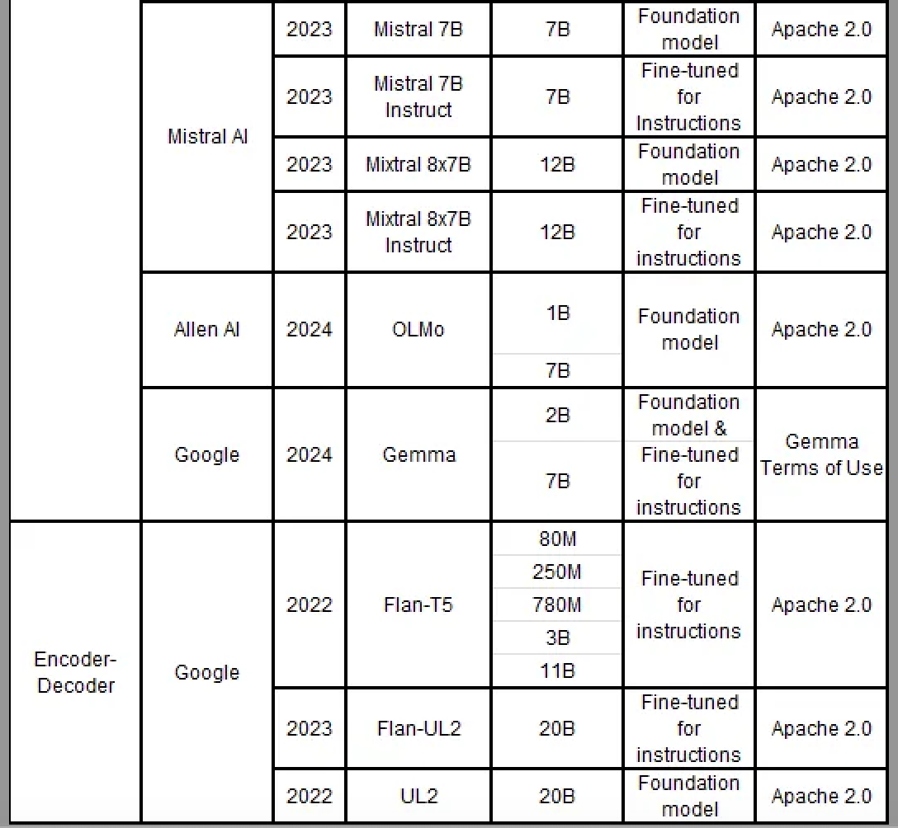
ChatBot muLTIMODAL POUR LES PERSONNES EN SITUATION DE HANDICAP
Est-il possible d'avoir un LLM en open source ?
Open Source LLM

Slide 22
ChatBot muLTIMODAL POUR LES PERSONNES EN SITUATION DE HANDICAP
Est-il possible d'avoir un LLM en open source ?
Comment choisir un modèle de LLM en open source ?
  Performance
  Taille du modèle
  Disponibilité des modèles pré-entraînés
  Compréhension de la documentation et de la communauté
  Licence
  Popularité et support

Slide 23
ChatBot muLTIMODAL POUR LES PERSONNES EN SITUATION DE HANDICAP
Est-il possible d'avoir un LLM en open source ?
le modèle « Mistral 7B instruct » - calcul de la taille du modèle
  1 milliard (1B) de paramètres d’un LLM nécessitent environ :
    4 Go de mémoire pour une précision complète de 32 bits
    2 Go pour une précision à virgule flottante de 16 bits
    1 Go pour une précision de 8 bits
  Pour le modèle "Mistral 7B instruct" avec 7 milliards de paramètres :
    7 milliards de paramètres * 4 octets/paramètre = 28 Go à une précision de 32 bits
    7 milliards de paramètres * 2 octets/paramètre = 14 Go à une précision de 16 bits
    7 milliards de paramètres * 1 octet/paramètre = 7 Go à une précision de 8 bits

Slide 24
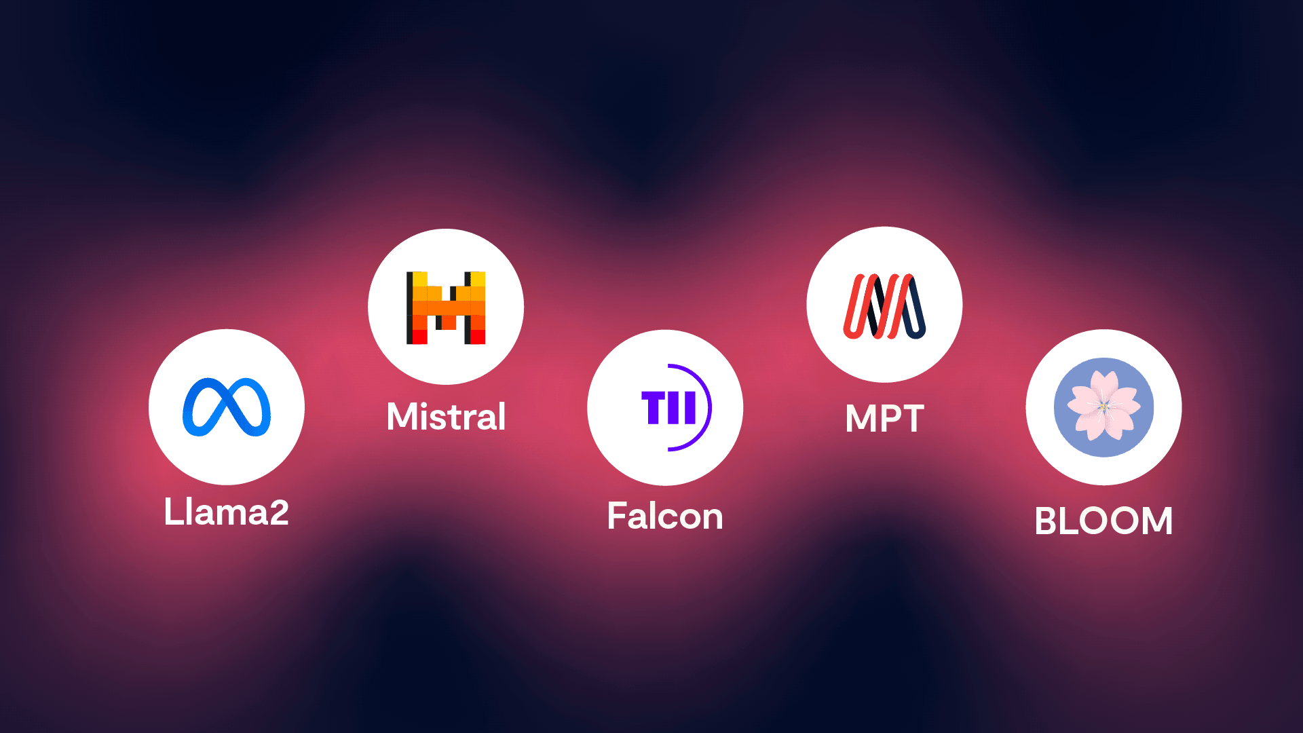
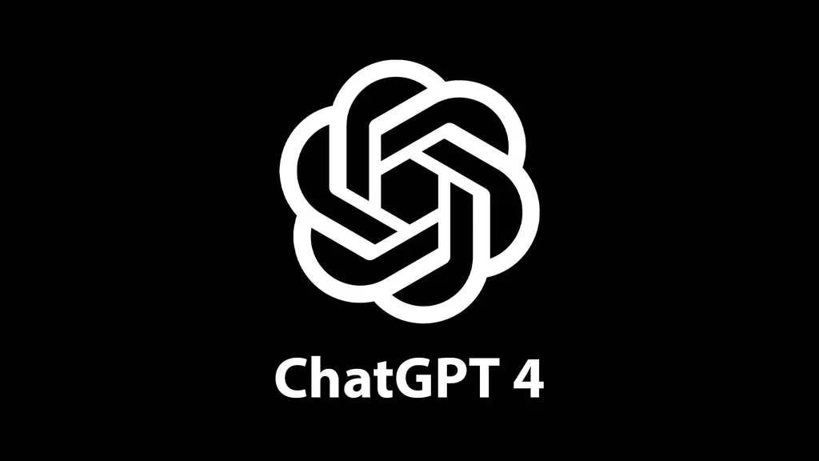
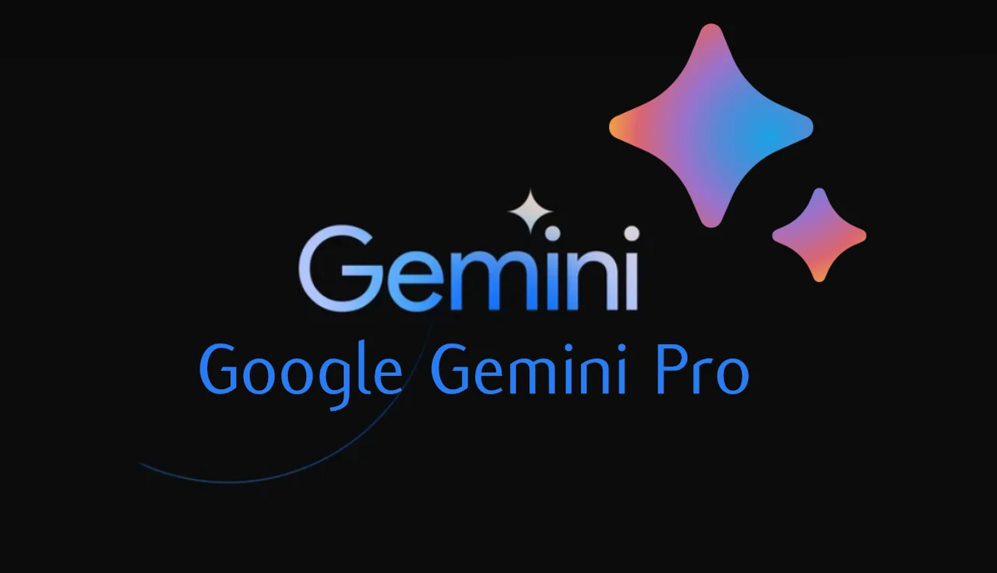
ChatBot muLTIMODAL POUR LES PERSONNES EN SITUATION DE HANDICAP
Est-il possible d'avoir un LLM en open source ?
Gemini-Pro vs chatGPT-4 vs open source LLM
  Performance, Adoption large, Accessibilité de l'API, Tarification, Protection des données personnelles, Ajustement fin, etc...

Slide 25
ChatBot muLTIMODAL POUR LES PERSONNES EN SITUATION DE HANDICAP..
planning

Slide 26
ChatBot muLTIMODAL POUR LES PERSONNES EN SITUATION DE HANDICAP
Est-il possible d'avoir un LLM en open source ?
Planning
  Jusqu’en octobre 2024
    Développement de la plateforme d'apprentissage en Langue des Signes Française (LSF) basée sur CNN.
    Test de la plateforme d'apprentissage en LSF avec un échantillon d'utilisateurs en situation de handicap.
  Vers la fin de 2024
    Comparaison des performances et des prix avec Google Gemini-pro et ChatGPT-4.
    Tests de l'open source LLM.
  Jusqu’en mai 2025
    Comparaison des performances entre Google Gemini-pro, ChatGPT-4 et LLM open source.
    Mise en service et intégration sur le site officiel de Paris 8.

Slide 27
ChatBot muLTIMODAL POUR LES PERSONNES EN SITUATION DE HANDICAP..
références

Slide 28
ChatBot muLTIMODAL POUR LES PERSONNES EN SITUATION DE HANDICAP
références
Références
  [1] A. Vaswani et al., Attention Is All You Need (2017), arXiv:1706.03762
  [2] J. Yang et al., Harnessing the Power of LLMs in Practice: A Survey on ChatGPT and Beyond (2023), arXiv:2304.13712Disponibilité des modèles pré-entraînés
  [3] Google Gemeni vs Chatgpt : Le guide comparatif : https://aiexplorer.io/guides-ia/google-gemini-vs-chatgpt-le-guide-comparatif/
  [4] Comparing the best: A closer look at the top 5 open-source LLMs : https://blog.n8n.io/open-source-llm/
  [5] How to Fine-tune LLMs in 2024 with Hugging Face : https://www.philschmid.de/fine-tune-llms-in-2024-with-trl
  [6] Fine-tune a pretrained model : https://huggingface.co/docs/transformers/training

Slide 29
ChatBot muLTIMODAL POUR LES PERSONNES EN SITUATION DE HANDICAP..
démo

Slide 30
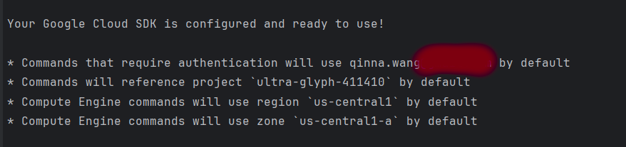
ChatBot muLTIMODAL POUR LES PERSONNES EN SITUATION DE HANDICAP
Démo - configuration
Prerequis:
  Installer gcloud CL
Initialisation de gcloud
  gcloud init
Authentification:
  gcloud auth application-default login
Référence de projet:
  PROJECT_ID
  Location de Compute Engine
Activation d'API :
  Activation de l'API Vertex AI
  Activation de l'API Text-to-Speech

Slide 31
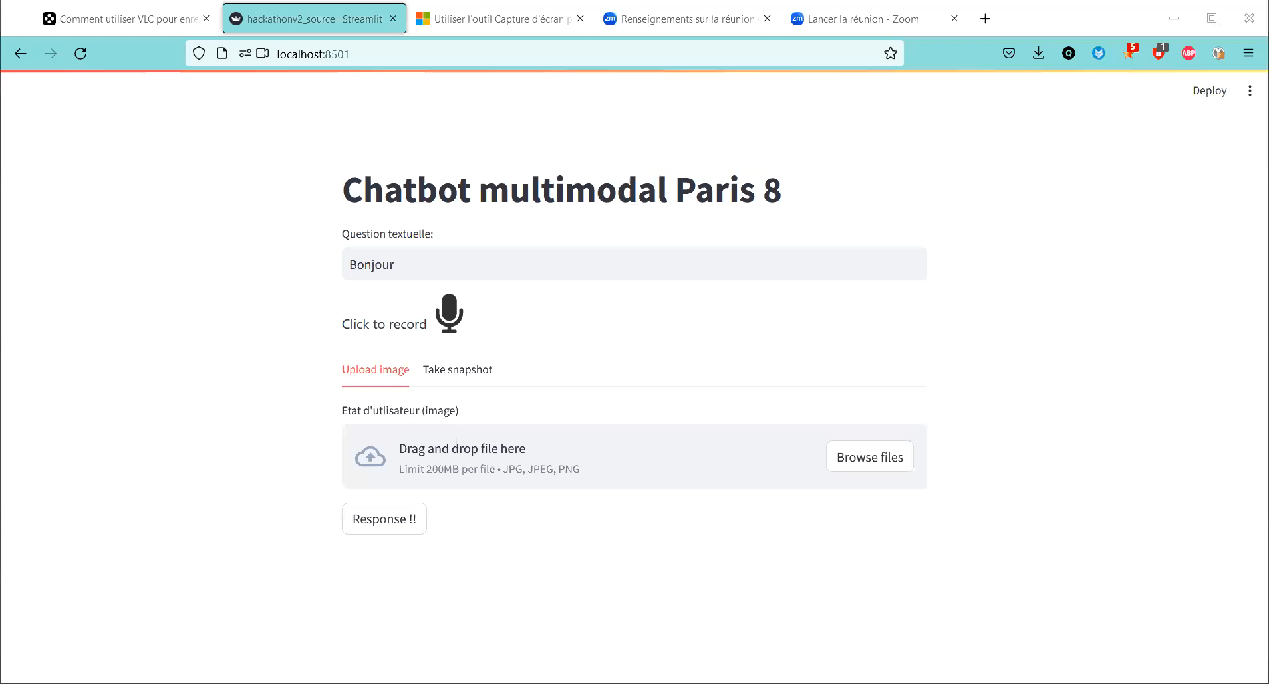
ChatBot muLTIMODAL POUR LES PERSONNES EN SITUATION DE HANDICAP
Démo

Slide 32
ChatBot muLTIMODAL POUR LES PERSONNES EN SITUATION DE HANDICAP..
Merci de votre attention

